Slide 1
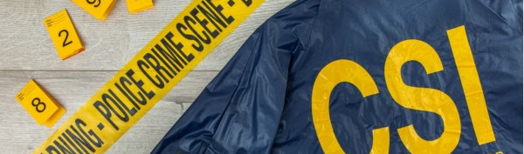

Slide 2

5. 범인을 찾아라
룰 설명 :
1. 각자 번갈아가면서 의심가는 부분 하나씩 수사
2. 의심가는 물체 누르면 수사 방법 나옴 (없는 것도 가능)
3. 찾은 단서 필기 가능
4. 시간이 되면 범인과 증거, 범행 방법 찾아서 링크에 적기
https://forms.gle/YiP5p1S1C4iQo9L78

Slide 3




5. 범인을 찾아라
상황 설명 :
- 웹툰 제작 스튜디오에서 화재 사고 발생
- 2명의 사망자 (스튜디오 사장과 직원)
- 4명의 용의자
A (경비원)
매일 스튜디오에서 경비 근무.
사고 당시 화장실에 오래 있어
상황 파악 늦었다고 진술
B (작가)
스토리를 쓰는 외주 작가.
옷에 불이 붙은 채 현장에서 발견되었으며 현재 수술 중
C (직원)
스튜디오 직원.
사고 당시 탈출을 위해
2층에서 뛰어내렸으나
현재 의식 불명
D (방송국 피디)
사고 당일 취재를 위해
스튜디오 방문.
사고 당시에는 다른
외근으로 현장에 없었음

Slide 4














Slide 5





Slide 6



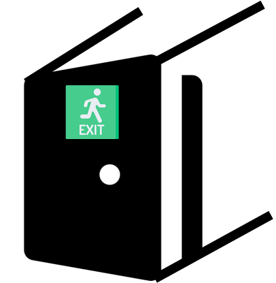

Slide 7
A (경비원)
매일 스튜디오에서 경비 근무.
사고 당시 화장실에 오래 있어
상황 파악 늦었다고 진술
B (작가)
스토리를 쓰는 외주 작가.
옷에 불이 붙은 채 현장에서 발견되었으며 현재 수술 중
C (직원)
스튜디오 직원.
사고 당시 탈출을 위해
2층에서 뛰어내렸으나
현재 의식 불명
D (방송국 피디)
사고 당일 취재를 위해
스튜디오 방문.
사고 당시에는 다른
외근으로 현장에 없었음
거짓말탐지기(질문 2회)
지문 분석 – 비교 대상 필요
DNA 분석 – 비교 대상 필요
휴대폰 파일 분석

Slide 8

[조사 결과]
특이한 점을 찾을 수 없음

Slide 9
교토 애니메이션 제 1스튜디오 방화사건
자신에게도 불이 붙은 피해자 중 하나 – 팬이자 소설가 - 항의메일
경비원 – 담배꽁초 – cctv
방송국 피디 – 외근 – cctv 찍힘
직원2 – 부상 → 2층에서 뛰어내림 – 의식 불명 – 혈흔 칼 옥상 문 열기 위해 사용
나무로 만든 건물 – 스프링클러 고장
불에 타 녹은 플라스틱 양동이에 휘발유 성분 소량 검출
피해자 옥상 계단 부근에서 숨짐 – 질식사, 일산화탄소 중독
화재로 인한 시신 훼손으로 신원 파악 어려움
시뮬레이션으로 적은 양의 휘발유로도 화재 가능함을 알게됨
-----
피의자의 망치 발견
보안카드 없으면 출입 불가
당일 TV 프로 촬영으로 누구나 드나들 수 있었음
피의자는 현장에서 4시간 거리에 살고 있었음
CCTV 현장답사 사실 밝혀짐 / 휘발유 담은 통 실은 카트 끄는 모습 찍힘
전선합성 – 이상없음
옥상 문 억지로 연 흔적
쓰레기통 영수증 부분 탄 흔적
엄청 꼬인 전선 – 이상 없음
DNA 소개
DNA 분석 방법 – 증폭(PCR) / 대립유전자 일치 확률
혈흔 물리학 측정 – 각도에 따라 다른 모양 / 삼각비
CCTV 분석 – 미적분으로 고화질 영상으로 전환 / 필터 조절 / 노이즈 제거 / 동일인 판독 / 편집 합성 여부 판독
화재감식 – 발화원인 및 지점 판정
벽지 그을림 패턴, 금속
/ 시뮬레이션으로 재연
DNA 검사 결과, 현장 과학수사요원의 것
울타리에 걸린 천 – 추락한 직원 것
쓰레기통 뒤 커터 발견 – DNA 추락한 직원 것 지문도

Slide 10
https://www.spo.go.kr/site/spo/02/10206030800002018100812.jsp
https://science.ytn.co.kr/program/view.php?mcd=0082&key=201307101623479753
https://koreascience.kr/article/JAKO200456605502838.pdf
https://namu.wiki/w/%EA%B5%90%ED%86%A0%20%EC%95%A0%EB%8B%88%EB%A9%94%EC%9D%B4%EC%85%98%20%EC%A0%9C1%EC%8A%A4%ED%8A%9C%EB%94%94%EC%98%A4%20%EB%B0%A9%ED%99%94%20%EC%82%AC%EA%B1%B4

